Slide 1

Mengatasi Kesenjangan Digital melalu Konten, Proses, Produk dan Lingkungan Belajar
Solusi Inovatif untuk Semua Siswa Menembus Batas Akses Perangkat

Slide 2
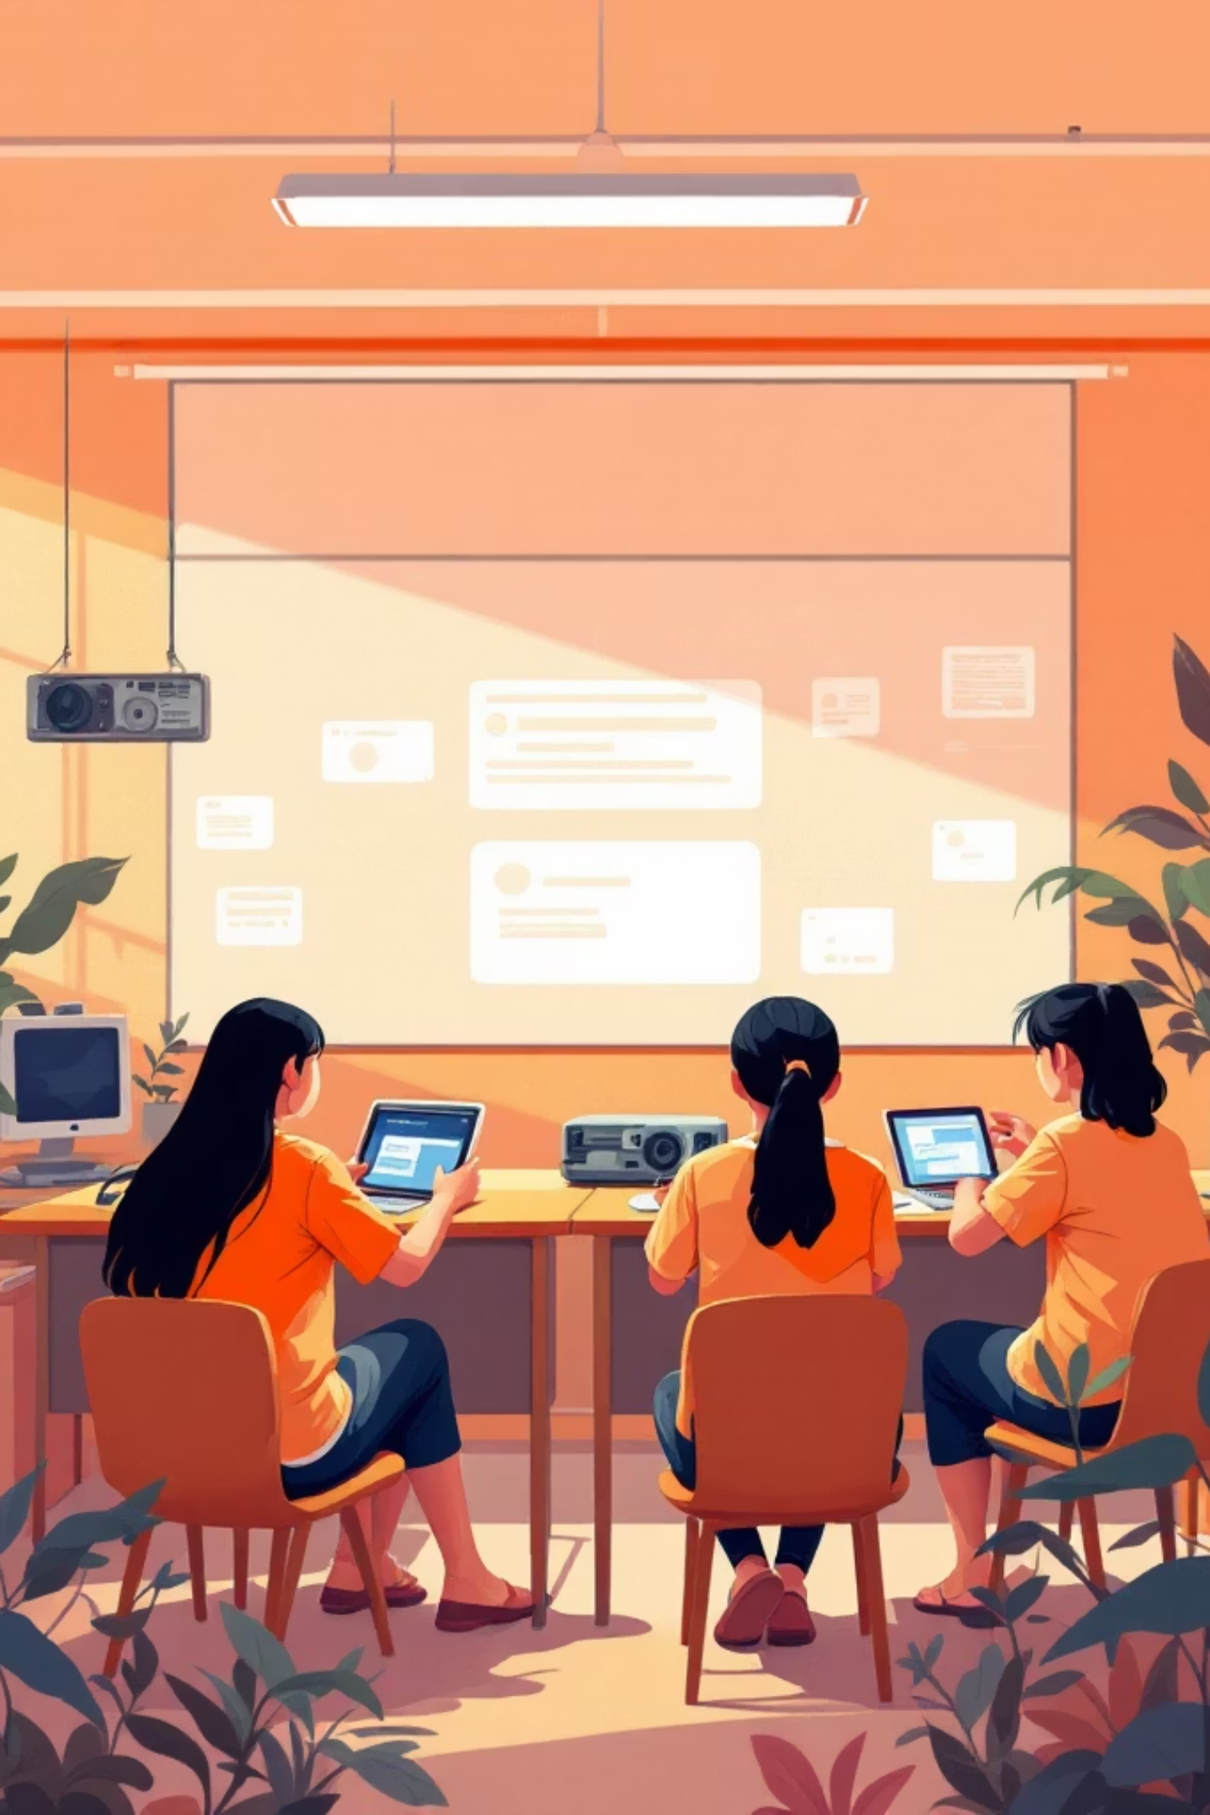
Tantangan Nyata di Era Digital

Slide 3


Kesenjangan Akses Perangkat: Realitas yang Menghambat
Keterbatasan Perangkat
Spesifikasi Usang
Jutaan siswa di Indonesia menghadapi keterbatasan akses komputer, laptop, atau smartphone di rumah yang memadai untuk belajar pemrograman.
Perangkat dengan spesifikasi rendah tidak mampu menjalankan software pemrograman modern atau platform berbasis web dengan lancar.
Dampak Kesenjangan
Waktu praktik individu terbatas, aplikasi berjalan lambat, proyek sederhana, dan kesenjangan digital semakin melebar.

Slide 4
Konten & Proses: Beban Ganda di Balik Layar
Konten Abstrak
Proses Terbatas
Materi pemrograman seringkali abstrak dan membutuhkan visualisasi yang sulit diakses tanpa perangkat memadai. Siswa kesulitan memahami konsep melalui teks saja.
Guru kesulitan mendemonstrasikan konsep kompleks seperti algoritma dan debugging secara efektif. Siswa tidak bisa praktik langsung di luar jam sekolah.
Keterbatasan Internet
Akses internet tidak stabil menghambat akses materi daring dan kolaborasi antar siswa dalam proyek pemrograman.

Slide 5

Solusi Kreatif Tanpa Batas Perangkat

Slide 6
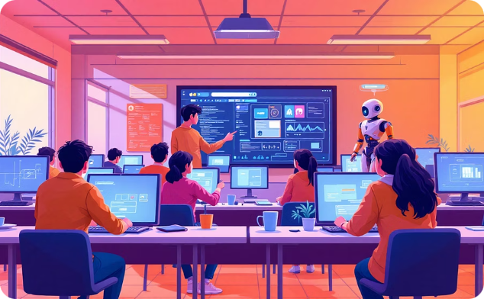



Solusi Konten & Proses: "Coding Unplugged"
Belajar logika pemrograman tanpa komputer melalui aktivitas fisik, permainan, kartu instruksi, dan maze sederhana.
Robot dan Programmer
Kartu Instruksi
Maze Kertas
Permainan yang mengajarkan urutan instruksi dan logika pemrograman melalui peran fisik.
Kartu untuk menyusun algoritma secara visual dan tangibel.
Melatih logika dan efisiensi jalur dengan media sederhana.
Metode ini menjembatani kesenjangan digital dan cocok untuk tahap belajar konkret siswa SD/SMP.

Slide 7



Solusi Produk & Lingkungan Belajar: Inovasi Akses Terbuka
Produk Alternatif
Modul cetak dan flashdisk berisi materi
Rekaman video yang dapat diakses offline
Pemanfaatan perangkat di sekolah/perpustakaan
Lingkungan Belajar
Pusat pembelajaran komunitas dengan perangkat
Kolaborasi dengan pihak swasta/donatur
Program bantuan perangkat bagi siswa kurang mampu

Slide 8

Membangun Masa Depan Pemrograman Inklusif

Slide 9




Integrasi Strategis: Konten, Proses, Produk, Lingkungan Belajar
Konten
Proses
Kembangkan materi "unplugged" yang kaya dan menarik, serta materi digital yang bisa diunduh untuk akses offline.
Latih guru menggunakan metode "unplugged" dan fasilitasi praktik mandiri siswa dengan sumber daya alternatif.
Lingkungan Belajar
Produk
Jalin kemitraan untuk akses perangkat/internet, dorong kolaborasi siswa, dan optimalkan fasilitas yang ada.
Sediakan modul cetak, manfaatkan perpustakaan digital sekolah, dan bangun pusat belajar komunitas.

Slide 10

Visi: Pemrograman untuk Semua, Tanpa Terkecuali
Tidak Ada Hambatan
Kesempatan Sama
Dengan solusi inovatif, kesenjangan akses perangkat bukan lagi penghalang untuk belajar pemrograman.
Setiap siswa memiliki kesempatan yang sama untuk menguasai logika pemrograman dan berpikir komputasional.
Generasi Siap
Wujudkan generasi digital yang cerdas, logis, dan siap menghadapi masa depan dengan percaya diri!

